Slide 1

Esitelmä vaaleista

Slide 2
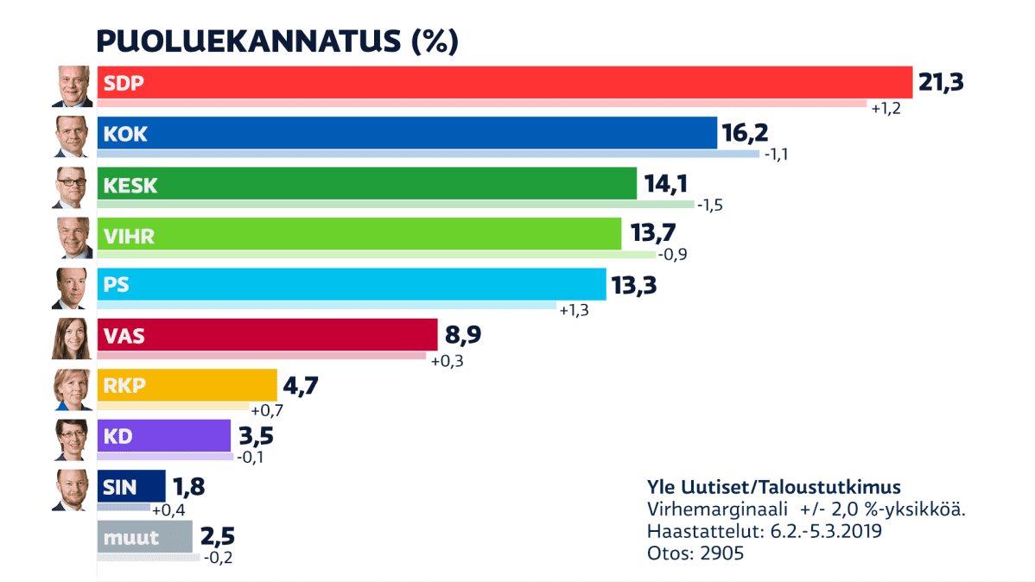
1) Monen vuoden välein järjestetään eduskuntavaalit?
Eduskuntavaalit järjestetään nykyään joka neljäs vuosi huhtikuun kolmantena sunnuntaina, ellei eduskuntaa hajoteta ja määrätä uusia vaaleja pidettäväksi.

Slide 3
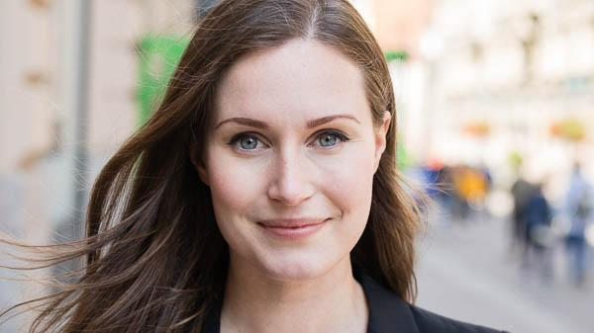
2) Mitkä puolueet ovat hallituksessa vuonna 2020?
Tasavallan presidentti nimitti 10. joulukuuta 2019 pääministeri Sanna Marinin hallituksen, joka on itsenäisen Suomen 76. hallitus. Hallituksen muodostavat Suomen Sosialidemokraattinen Puolue, Suomen Keskusta, Vihreä Liitto, Vasemmistoliitto ja Suomen ruotsalainen kansanpuolue. Marinin hallituksessa on 19 ministeriä.

Slide 4
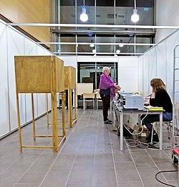
3) Suomen presidentinvaali
Suomen presidentinvaali on suora kansanvaali, jossa valitaan Suomen tasavallan presidentti kuuden vuoden toimikaudeksi.

Slide 5
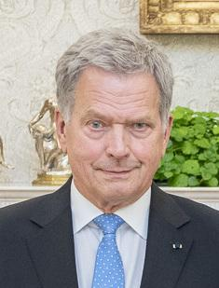
4) Mistä vuodesta alkaen Sauli Niinistö on ollut Suomen presidenttinä?
Sauli Väinämö Niinistö (s. 24. elokuuta 1948 Salo) on suomalainen kokoomustaustainen poliitikko ja Suomen tasavallan 12. presidentti. Hän astui virkaan 1. maaliskuuta 2012, ja hänet valittiin uudelleen presidentiksi vuonna 2018.

Slide 6
5) ​Äänioikeus
Äänioikeus eduskuntavaaleissa, presidentinvaaleissa ja europarlamenttivaaleissa on jokaisella Suomen kansalaisella, joka viimeistään vaalipäivänä täyttää 18 vuotta. Presidentinvaaleissa kyse on ensimmäisen vaalin vaalipäivästä.
Kunnallisvaaleissa ja kunnallisessa kansanäänestyksessä oikeus äänestää on Suomen sekä muun Euroopan unionin jäsenvaltion, Islannin ja Norjan kansalaisella, joka viimeistään vaalipäivänä täyttää 18 vuotta. Äänioikeus kunnallisvaaleissa on myös muulla ulkomaalaisella, jos hänellä tuolloin on ollut kotikunta Suomessa kahden vuoden ajan.

Slide 7
6) Monetko vaalit järjestetään Suomessa vuoteen 2031 mennessä?
Suomessa toimitetaan seuraavat yleiset valtakunnalliset vaalit:
Eduskuntavaalit joka neljäs vuosi,
Kuntavaalit joka neljäs vuosi,
Tasavallan presidentin vaali (presidentinvaali) joka kuudes vuosi ja
Euroopan parlamentin vaalit (europarlamenttivaalit) joka viides vuosi.
Vaalien lisäksi voidaan toimittaa myös yleiseen äänestysoikeuteen perustuvia
neuvoa-antavia valtiollisia kansanäänestyksiä ja
neuvoa-antavia kunnallisia kansanäänestyksiä.

Slide 8

7) Mitä tarkoittaa ennakkoäänestys?
Ennakkoäänestys tarkoittaa äänestämistä ennen varsinaista vaalipäivää. Ennakkoäänestys voi tapahtua etäisesti, kuten, postiäänestyksessä tai käymällä henkilökohtaisesti ennakkoäänestyspaikalla. Saatavuus ja aikavälit ennakkoäänestyksessä varten vaihtelevat valtiottain ja vaalien tyyppistä riippuen.

Slide 9
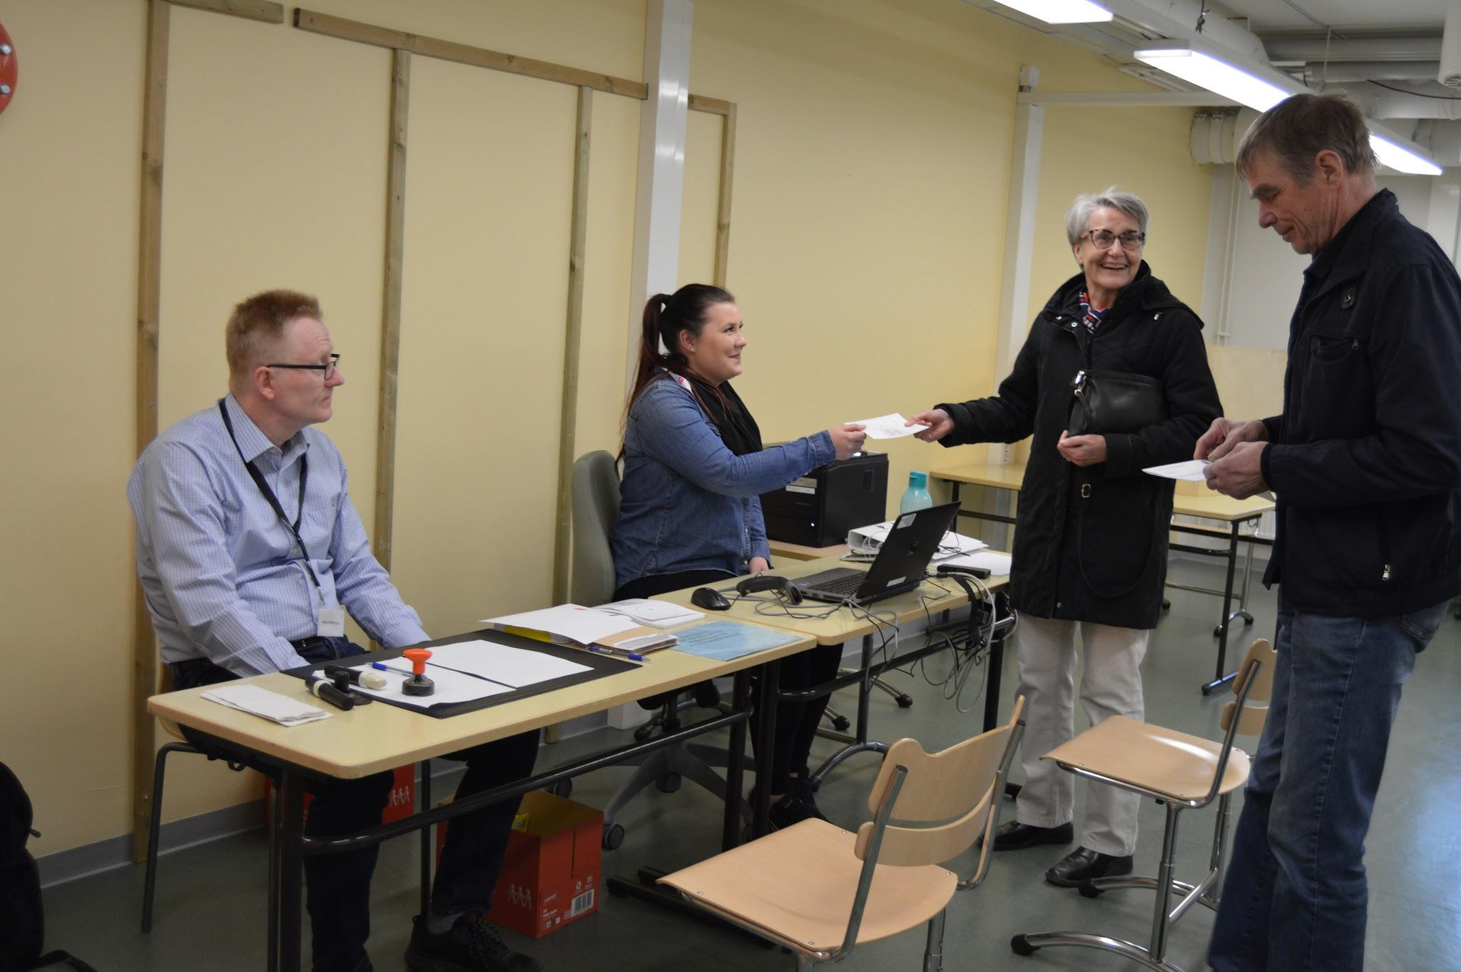
8) Ketkä voivat äänestää ennakkoon?
Ennakkoon äänestämiselle ei tarvitse esittää mitään syytä. Ennakkoäänestys on äänioikeutetun vapaasti valittavissa vaalipäivän äänestyksen sijasta. Kukin äänioikeutettu voi oman valintansa mukaan äänestää ennakkoon missä tahansa yleisessä ennakkoäänestyspaikassa joko kotimaassa tai ulkomailla.

Slide 10
9, 10) VAALI- JA PUOLUERAHOITUS
Vaali- ja puoluerahoituksesta on yleensä tehtävä ilmoitus. Avoimuus saattaa jopa lisätä äänestysaktiivisuutta.
Vaalirahoituksen ja puoluerahoituksen sääntelyllä ehkäistään korruptiota ja sellaista vaikuttamista, joka perustuu asiattomiin sidonnaisuuksiin.
Suomessa vaaliehdokkaat ja puolueet eivät pääsääntöisesti saa ottaa vastaan:
ulkomaista tukea
tukea tietyiltä julkisyhteisöiltä, kuten kunnalta, kuntayhtymältä tai julkisoikeudelliselta yhdistykseltä
tukea, jonka antajaa ei voida selvittää

Slide 11

11) Mitä tarkoittaa edustuksellinen demokratia?
Edustuksellisessa demokratiassa (välillinen demokratia) äänestäjät valitsevat joukostaan edustajia, joilla on valtuudet tehdä päätöksiä heidän puolestaan. Yleensä edustuksellisessa demokratiassa edustaja ei ole velvollinen noudattamaan äänestäjiensä tahtoa vaan voi vapaasti harkita, minkä päätöksen tekee

